Slide 1
台南應用科技大學 愛唱社
111學年度 第一學期
期初社員大會
社 長：陳書涵
副 社 長：曾禹瑄

Slide 2
台南應用科技大學 愛唱社
111學年度 第一學期 公開徵信

Slide 3
台南應用科技大學 愛唱社
110學年度 第二學期 學期結算
科目 | 項目 | 金額
收 入 | 110-1移轉 | 1,625
 | 社費收入 | 11000
 | 活動Sing神降臨 與你相聚 愛唱週 | 因疫情取消辦理
 | 活動TRIPLE S 震撼Sing靈 森森不息 Never say die! 成果發表會 | 因疫情取消辦理
 | 活動齒輪の鎖鏈-馬戲人聲 愛唱社十週年社慶 | 因疫情取消辦理
 | 活動卜通掉進Sing世界 暑假社會服務營隊 | 因疫情取消辦理
收入合計 |  | 12,625

Slide 4
台南應用科技大學 愛唱社
110學年度 第二學期 學期結算
科目 | 項目 | 金額
支 出 | 活動Sing神降臨 與你相聚 愛唱週 | 因疫情取消辦理
 | 活動TRIPLE S 震撼Sing靈 森森不息 Never say die! 成果發表會 | 因疫情取消辦理
 | 活動齒輪の鎖鏈-馬戲人聲 愛唱社十週年社慶 | 因疫情取消辦理
 | 活動卜通掉進Sing世界 暑假社會服務營隊 | 因疫情取消辦理
支出合計

Slide 5
台南應用科技大學 愛唱社
110學年度 第二學期 學期結算
科目 | 項目 | 金額
支 出 | 美宣支出 | 894
 | 文書支出 | 93
 | 材料費支出 | 43
 | 其他支出 | 0
 | 預備金 | 0
 | 講師費 | 0
 | 收入合計 | 17832
 | 支出合計 | 1030
支出收入相抵 |  | 11,595

Slide 6
台南應用科技大學 愛唱社
110學年度 第一學期 學期預算
科目 | 項目 | 金額 | 備註
收 入 | 110-2移轉 | 11,595
 | 社費收入 | 40,000 | 500(元)×80(人)=40,000元
 | 愛唱社迎新活動 | 48,793 | 擬學輔經費輔助48,793元
 | 111年幹部訓練 | 49,230 | 擬學輔經費輔助49,230元
 | 悅光季Ⅹ | 31,200 | 擬學輔經費補助31,200元
 | 愛唱社112年寒假社會服務營隊 | 30,383 | 擬學輔經費補助30,383元
收入合計 |  | 211,201

Slide 7
台南應用科技大學 愛唱社
111學年度第一學期 學期預算
科目 | 項目 | 金額 | 備註
支 出 | 愛唱社迎新活動 | 48,793 | 美宣費4,981元；行政費1,500元 餐費 35,750元；雜支2,000元 活動材料費 4,562元
 | 111年幹部訓練 | 49,230 | 餐費13,600元；行政費 2,500元 美宣費6450元；雜支2,000元 活動教材費4,680元 活動衣20,000元
 | 悅光季Ⅹ | 31,200 | 燈光音響組用費10,000元 比賽獎金獎品2,500元 評審費5,000元；美宣費8,100元 文書費3,000元；餐費400元 雜費支出1,200元
 | 愛唱社112年寒假社會服務營隊 | 30,383 | 保險費1,463元 餐費15,620元；文書費3,000元 美宣費3,800元；雜費2,000元 活動教材費4,500元
支出合計 |  | 159,606

Slide 8
台南應用科技大學 愛唱社
109學年度第一學期 學期預算
科目 | 項目 | 金額 | 備註
支 出 | 文書支出 | 3,500 | 影印費、文具用品…等
 | 美宣支出 | 2,500 | 社課道具用紙、美宣用品…等
 | 材料費支出 | 5,000 | 社團耗材…等
 | 其他支出 | 8,000 | 友社禮品、社員衣…等
 | 預備金 | 500
 | 講師費 | 5,000 | 社課聘請講師費用
 | 收入合計 | 211,201
 | 支出合計 | 184,106
支出收入相抵 |  | 27095

Slide 9
台南應用科技大學 愛唱社
110學年度 辦理活動

Slide 10
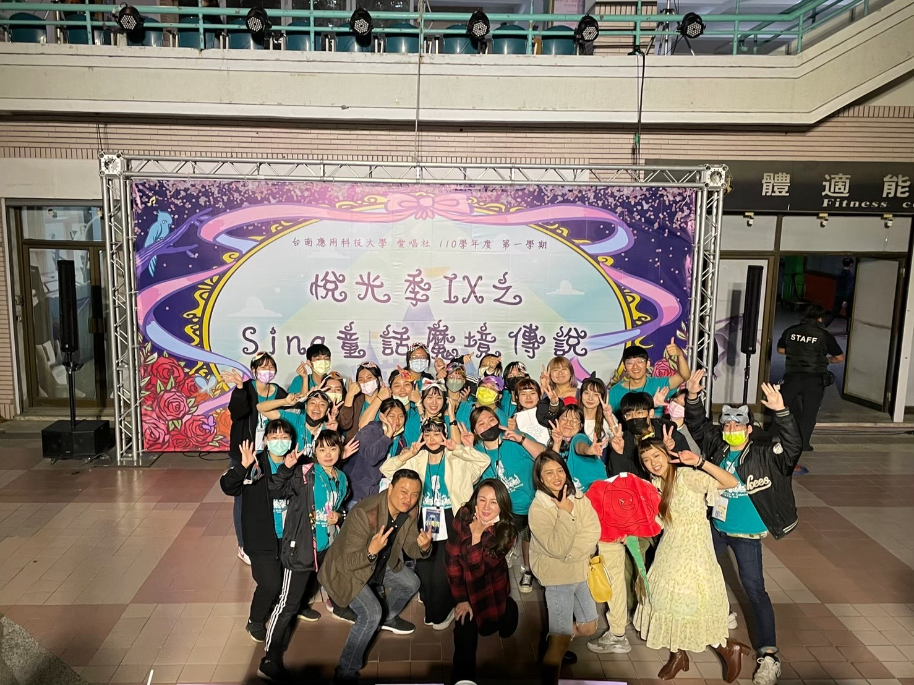
悅光季IX之Sing童話魔鏡傳說

Slide 11
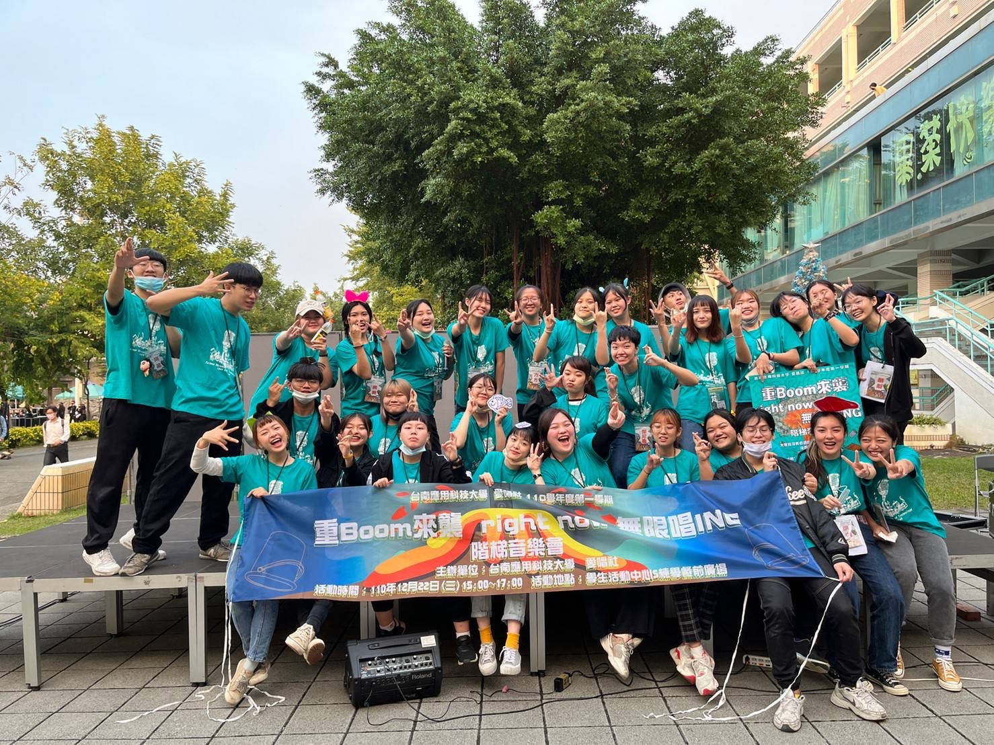
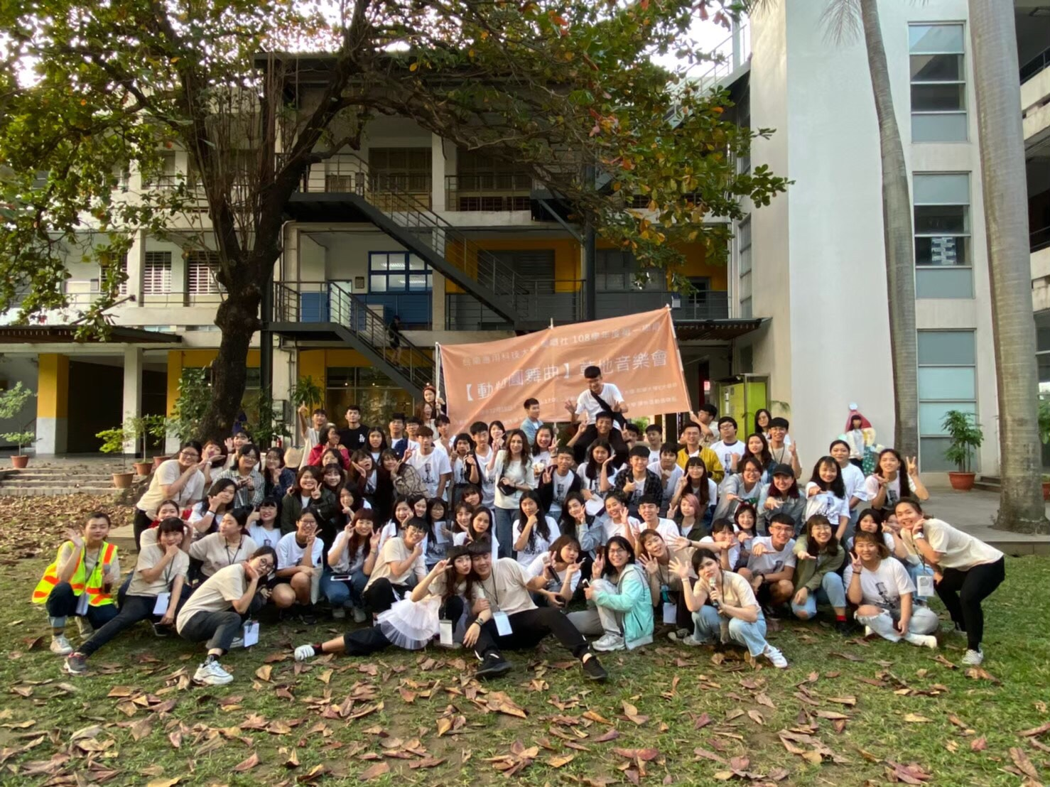
重Boom來襲 right now 無限唱ING 階梯音樂會

Slide 12
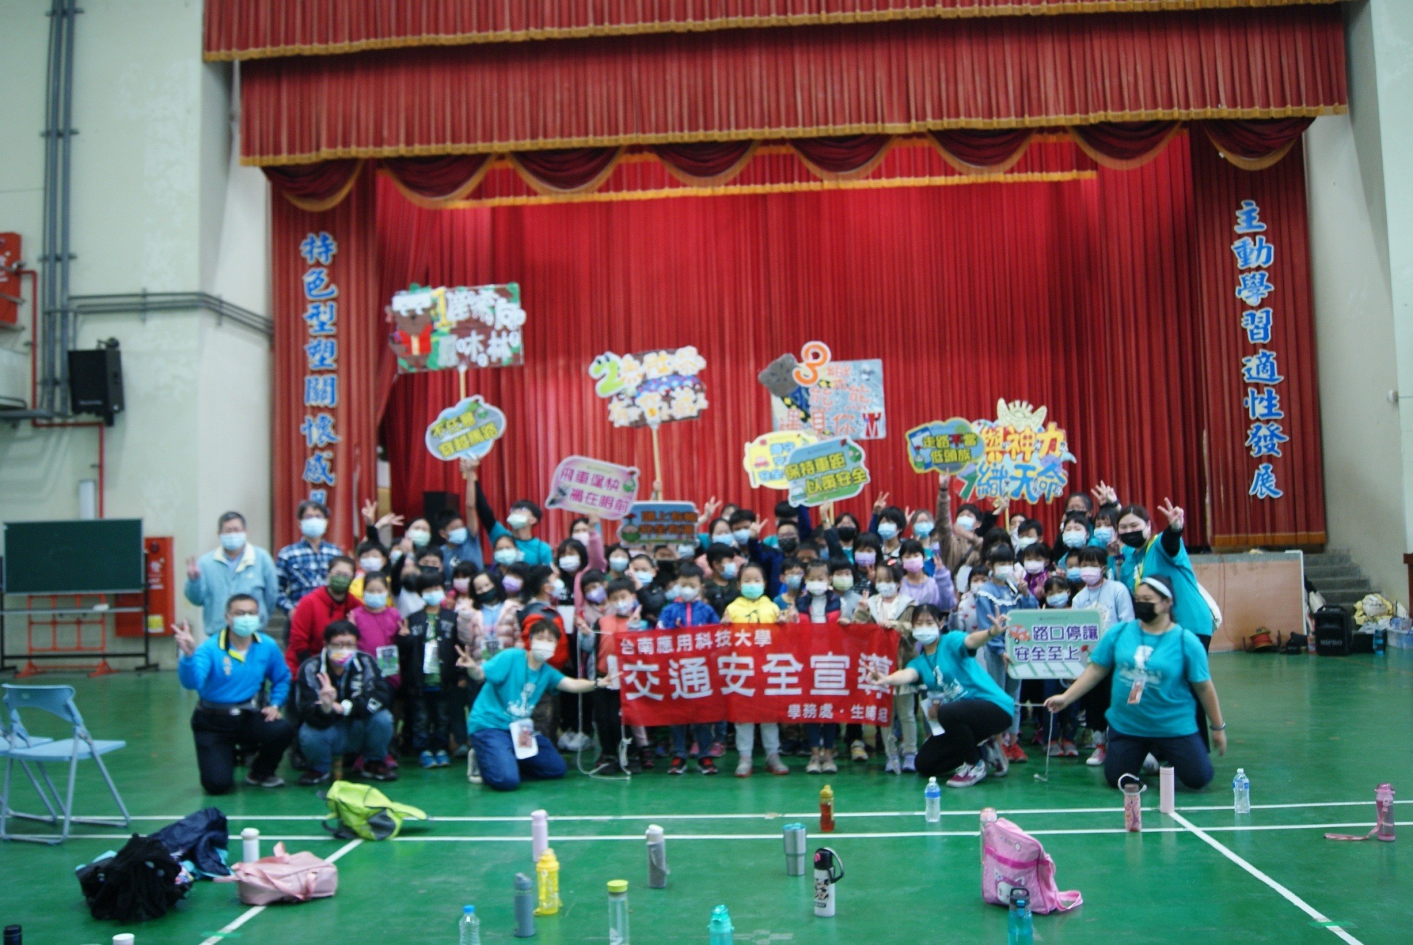
122,931
Sing火相傳原生力寒假社會服務營隊

Slide 13
台南應用科技大學 愛唱社
111學年度 待辦理活動

Slide 14
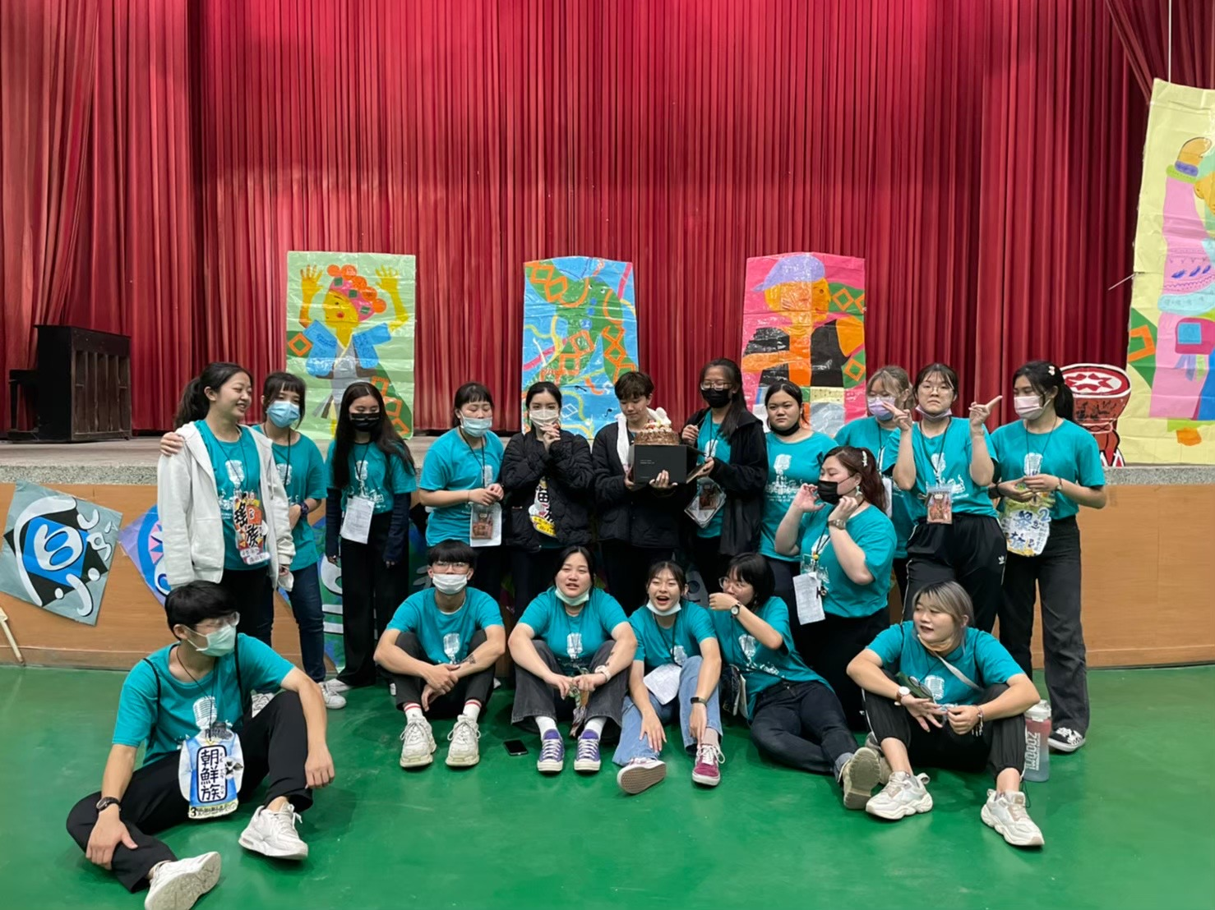
愛唱社112年寒假
社會服務營隊
愛唱社迎新活動
111級幹部訓練
悅光季Ⅹ歌唱比賽

Slide 15
Q＆A

Slide 16
122,931

Slide 17
122,931

Slide 18
END

